Slide 1

Ateliers de Neuroradiologie
Cas clinique
Axelle Riehm, Docteur Junior
CHRU de Strasbourg, Service du Professeur Stéphane Kremer
Remerciements : Dr François-Daniel Ardellier et toute l ’équipe de NRD

Slide 2
Histoire de la maladie
Homme de 37 ans
Pas d’antécédent particulier
  Non fumeur, pas de prise de toxique
  Pas d’ATCD médical ou chirurgical
  Dernier voyage en 2018 en Afrique du Sud
Symptômes et signes fonctionnels
  Syndrome pyramidal
  Douleurs lombaires et troubles de la marche depuis 1 an
  Pas de déficit moteur des membres
  Pas de signes généraux (apyrétique)
Notes:
Homme de 37 ans sans ATCD notable qui consulte pour des douleurs lombaires et des troubles de la marche depuis 1 an, sans déficit moteur. L’examen neurologique retrouve un syndrome pyramidal. Le reste de l’examen est normal. Il n’a pas de signes généraux.

Slide 3
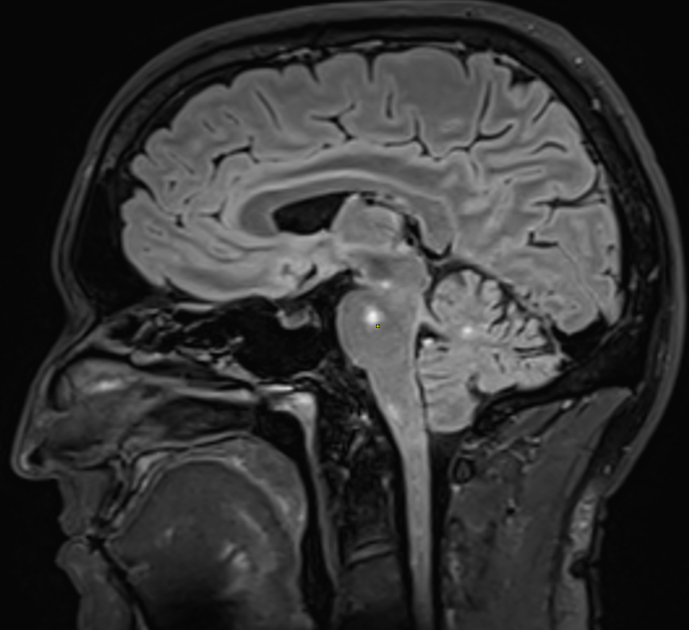
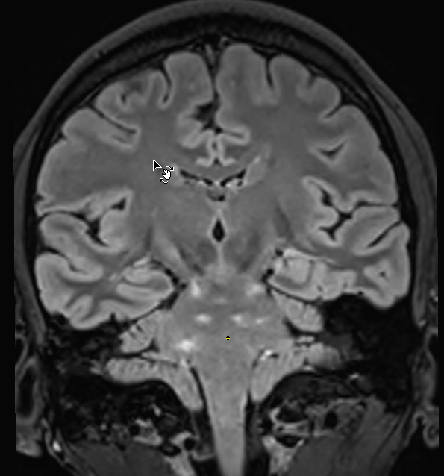
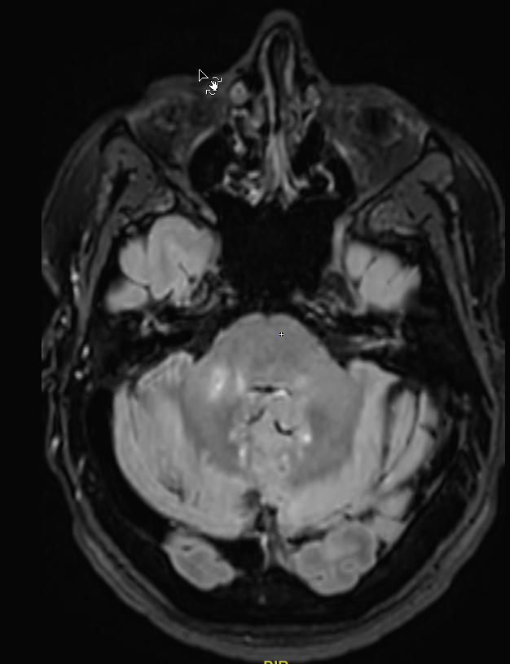
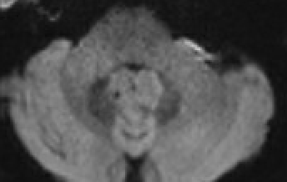
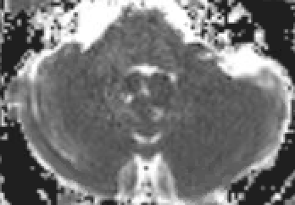
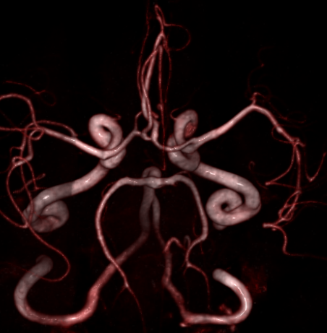
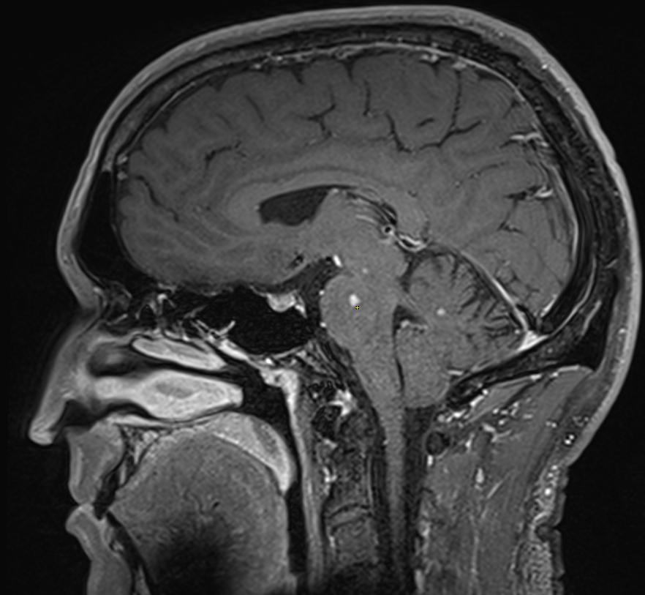
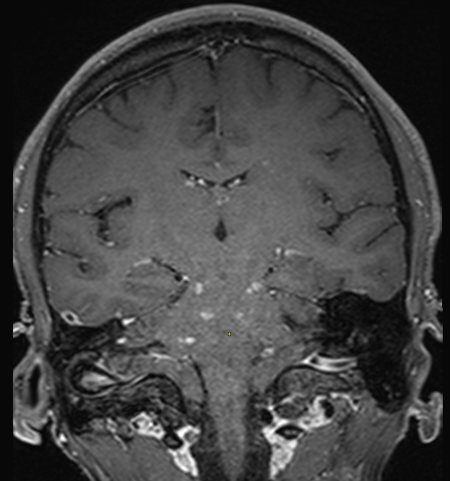
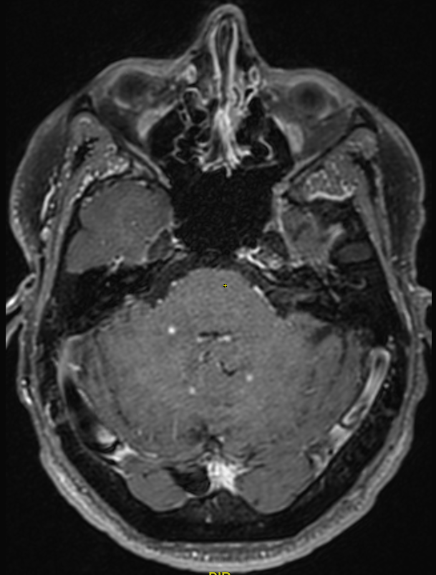
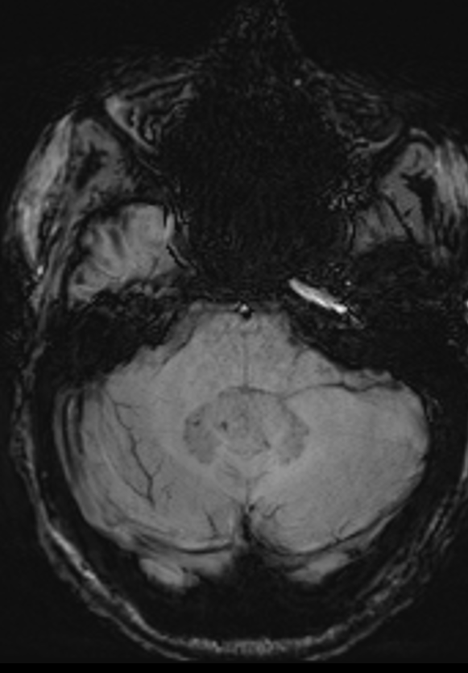
Imagerie – IRM encéphalique
FLAIR
DWI-ADC
T1 IV+
ARM TOF
SWI
Notes:
20/02/23
Lésions HS FLAIR toutes rehaussées du pédoncule cérébelleux moyen (D), du pont, du mésencéphale et du pédoncule cérébral (G)
Pas d’anomalie en diffusion
Pas d’atteinte vasculaire

Slide 4
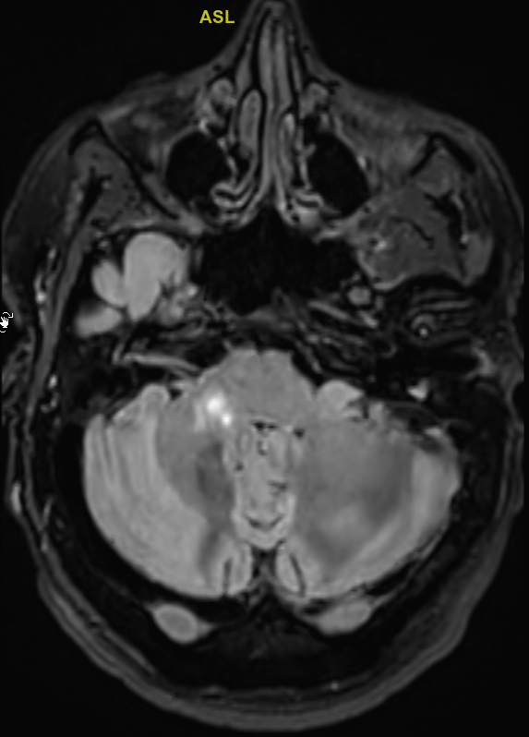
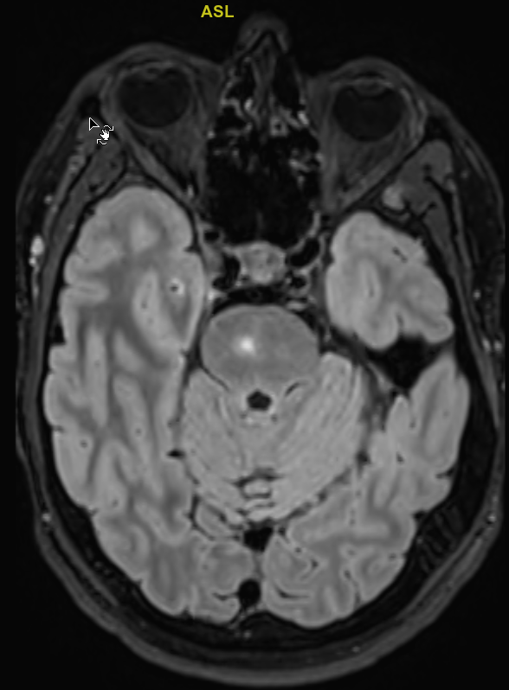
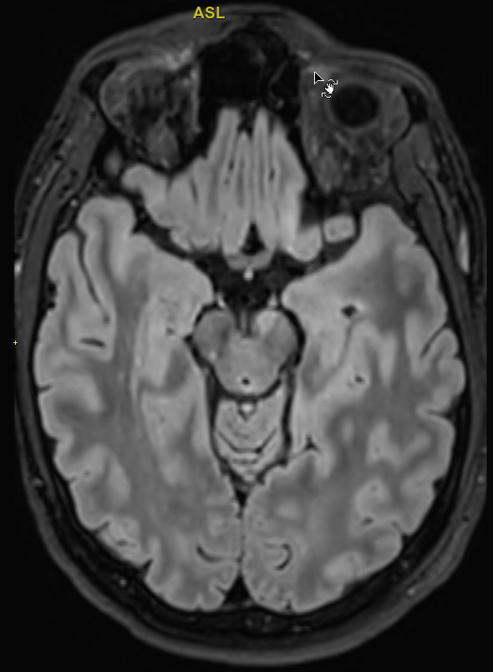
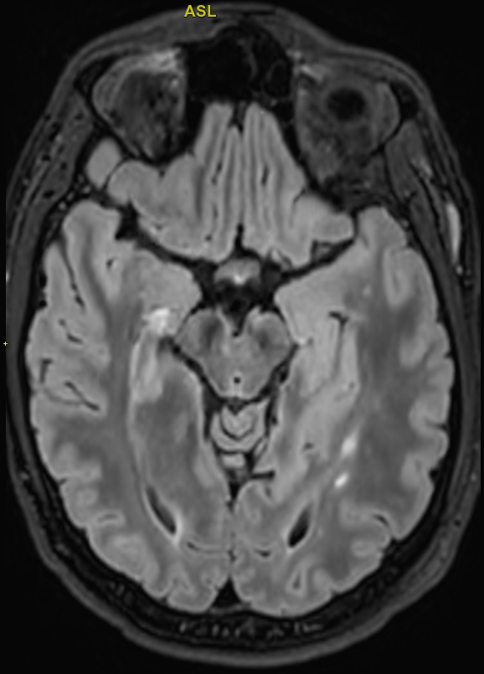
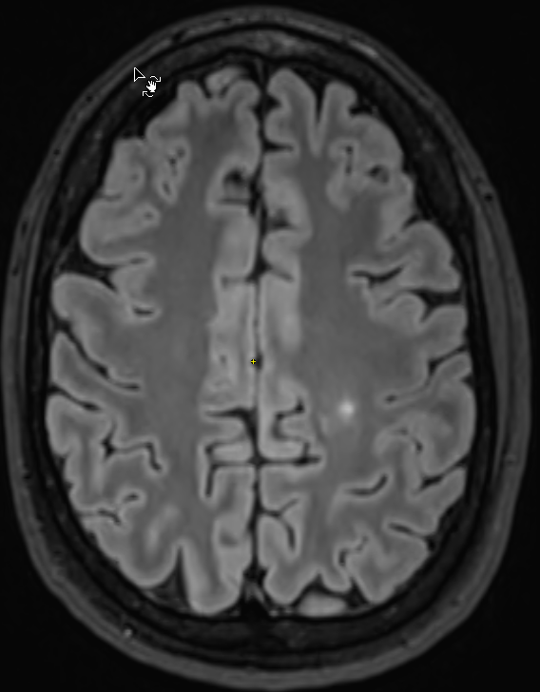
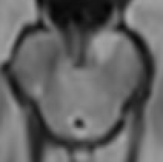
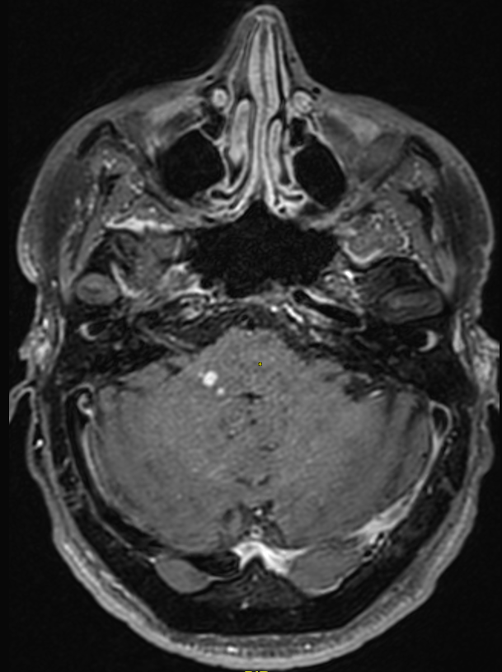
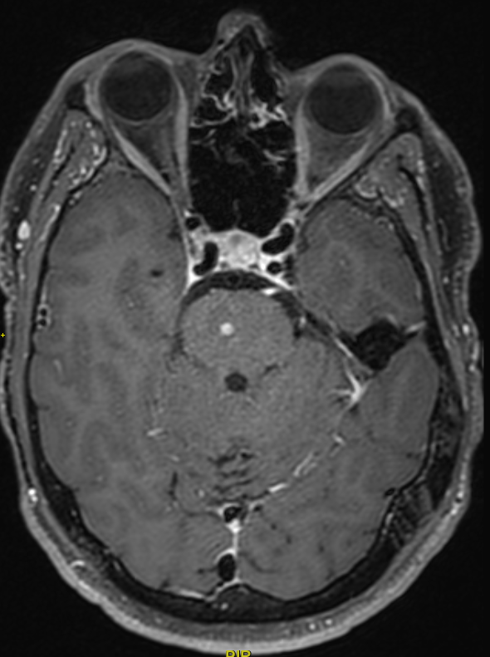
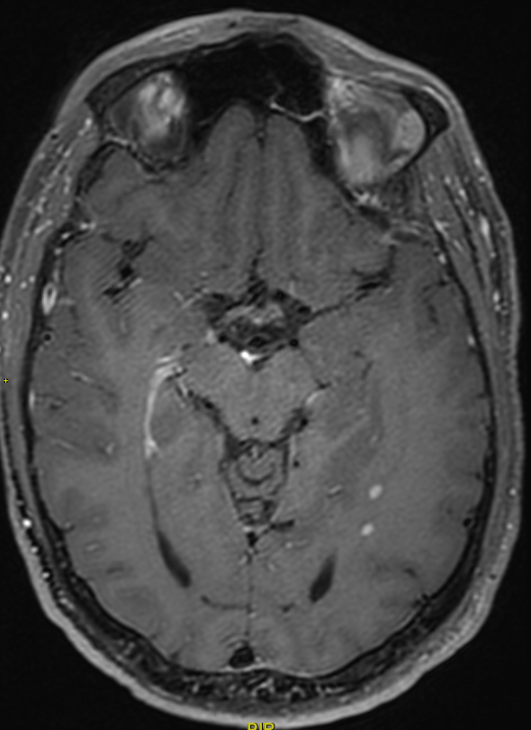
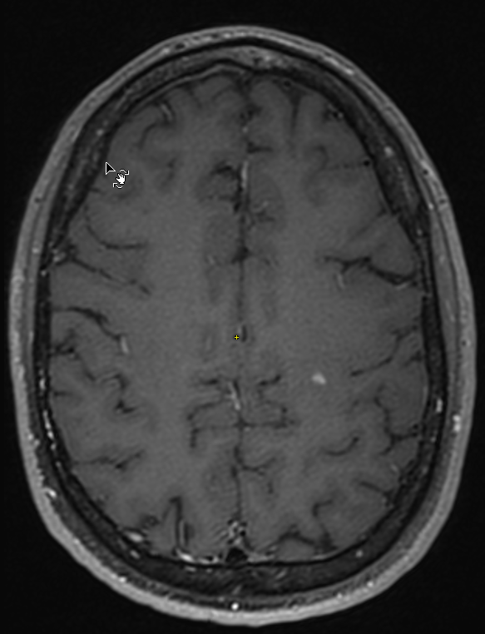
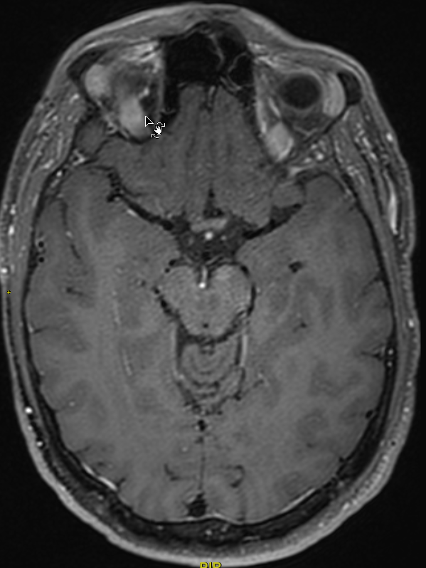
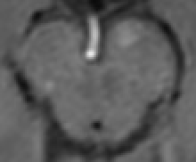
Imagerie – IRM encéphalique
FLAIR
T1 IV+
Notes:
20/02/23
Encéphale :
Prises de contrastes nodulaires et punctiformes sus- et sous-tentorielles prédominant en fosse postérieure (mésencéphale, pont, cervelet) en hypersignal FLAIR
Pas d’effet de masse ni de franc œdème péri lésionnel
Pas de rehaussement leptoméningé ou pachyméningé
Pas de lésion hémorragique ou vasculaire

Slide 5
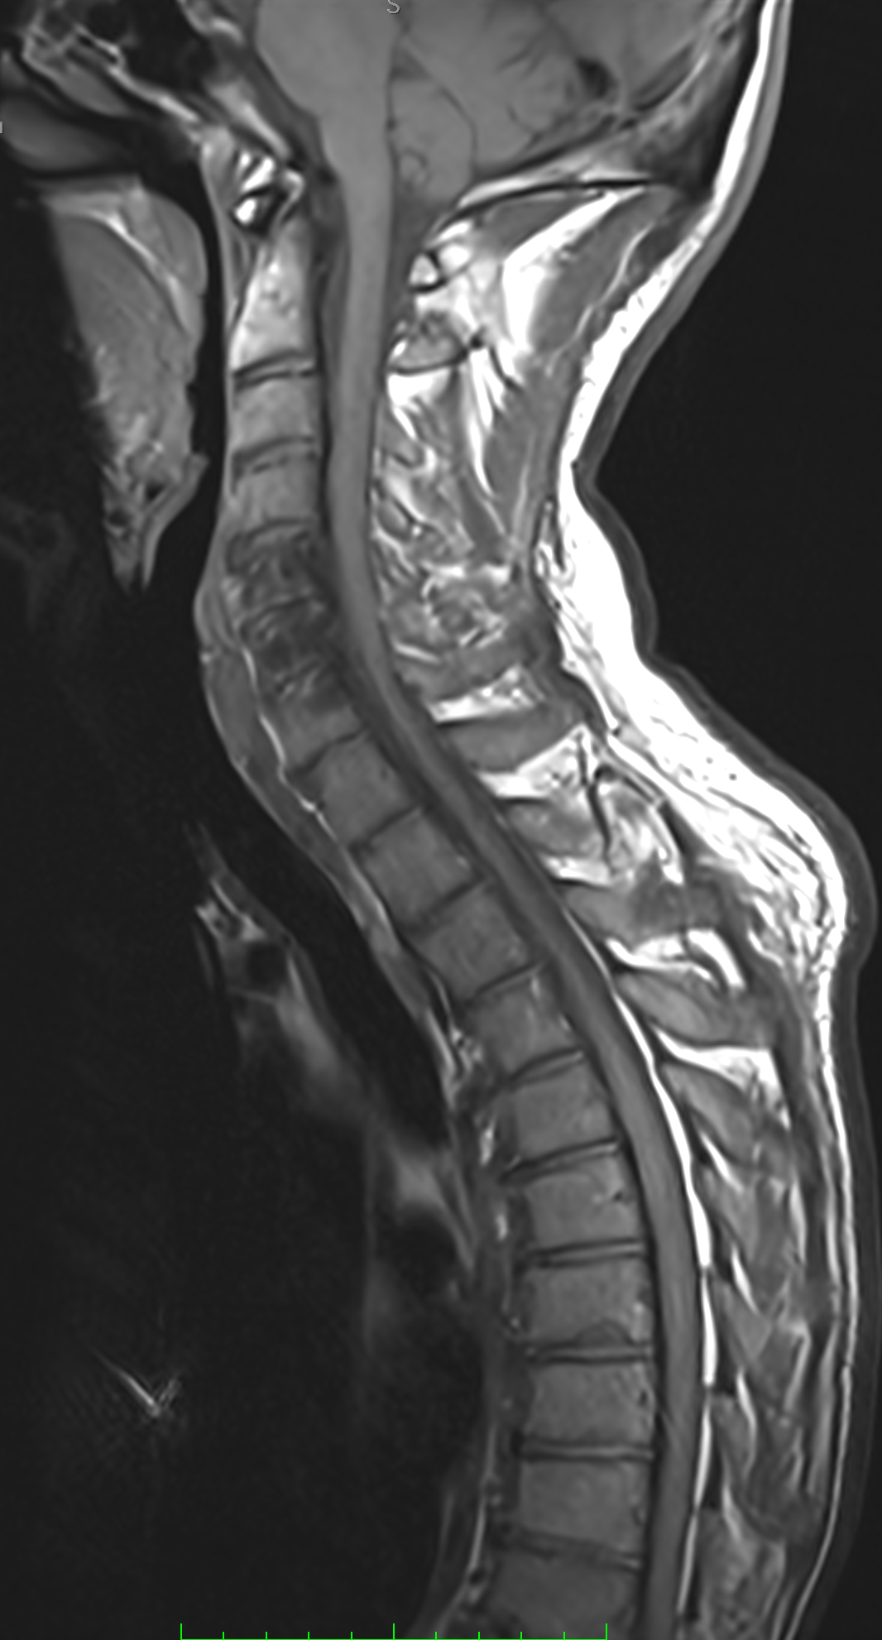
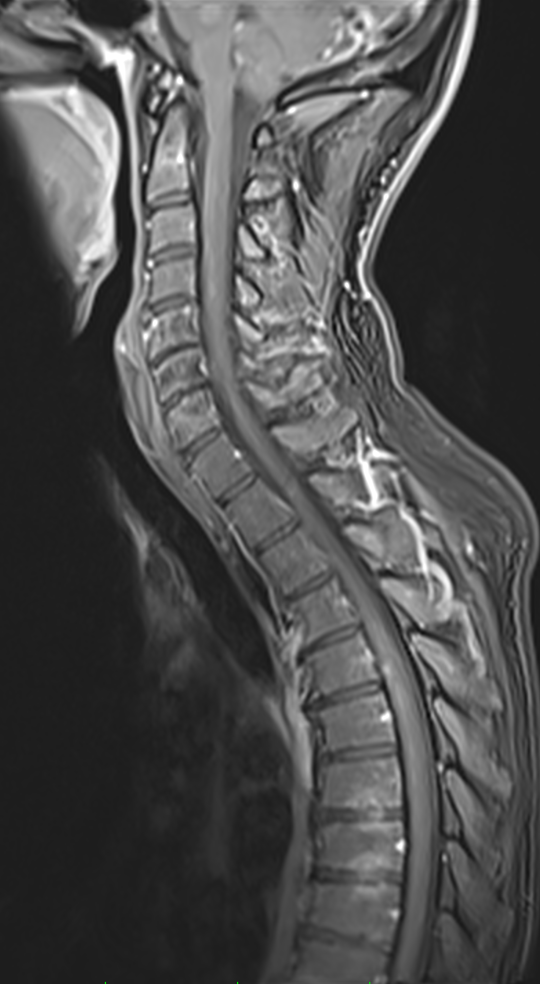
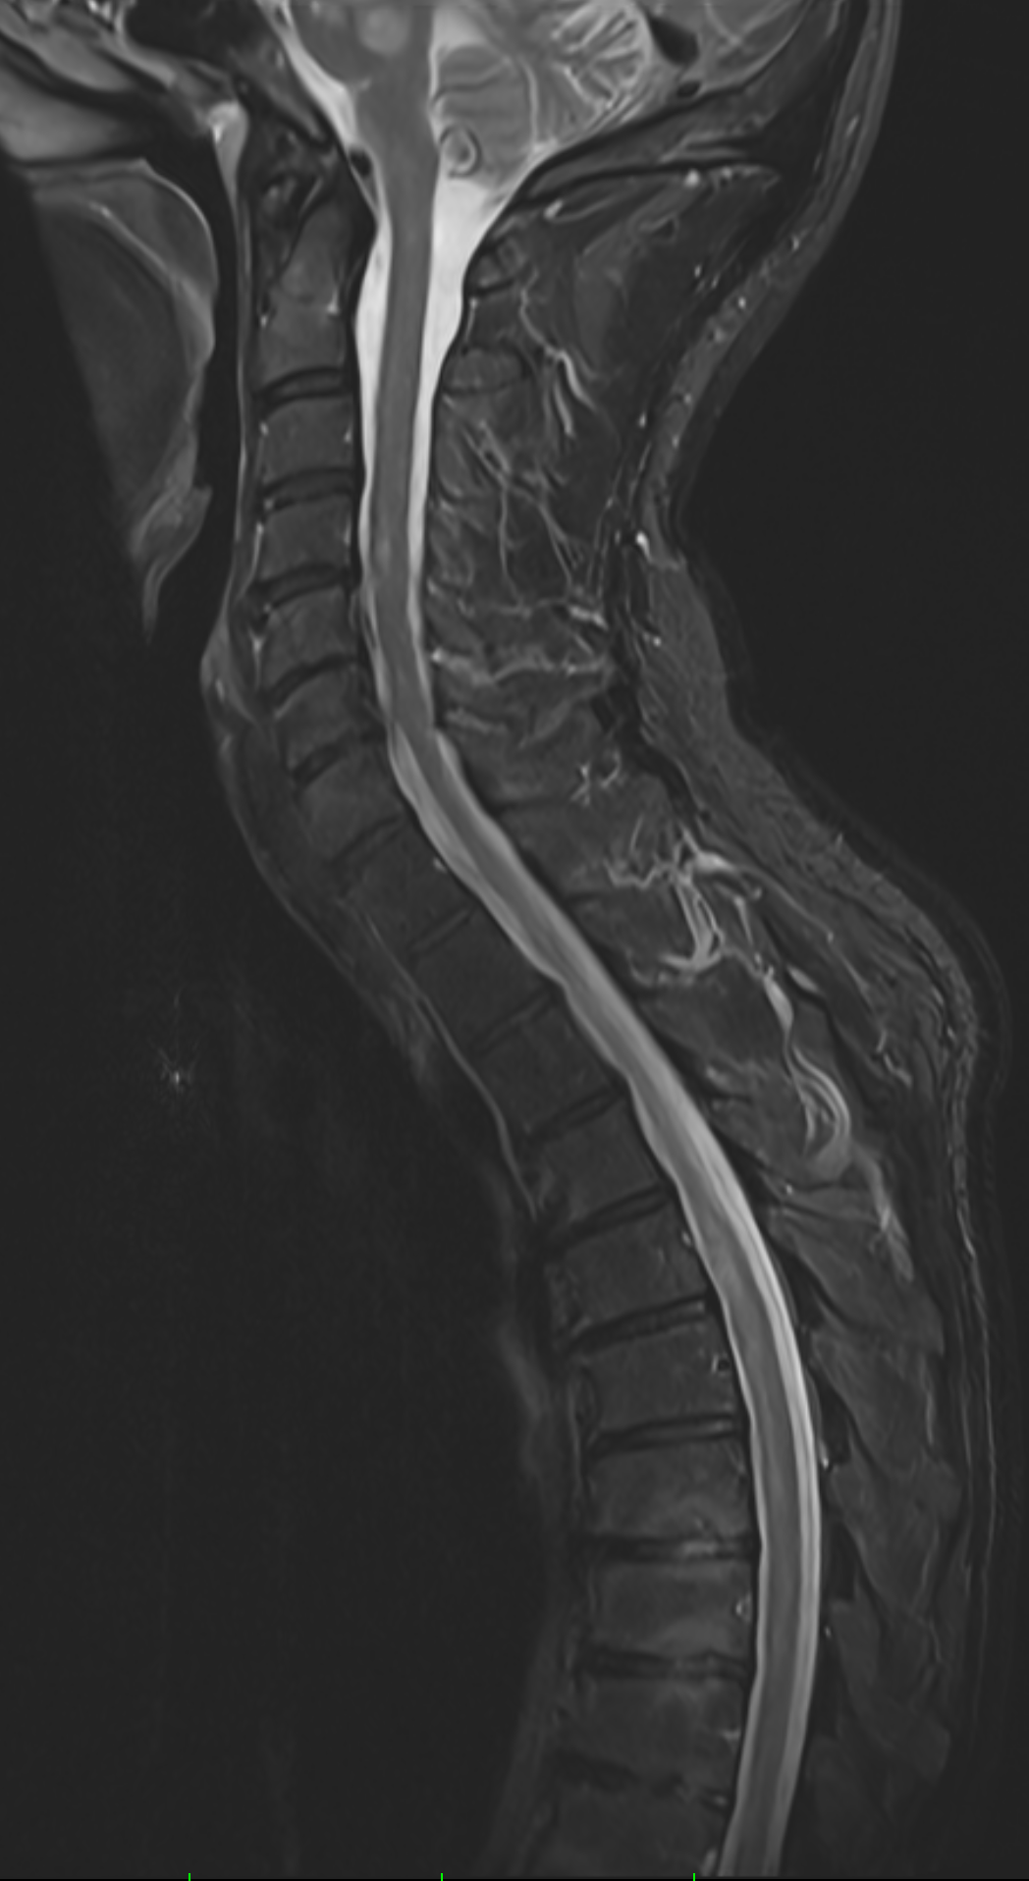
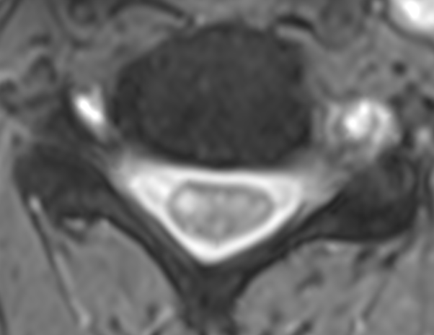
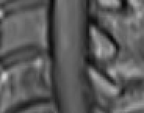
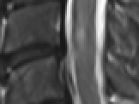
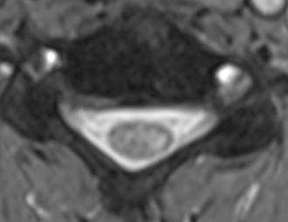
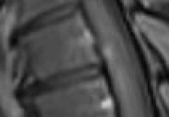
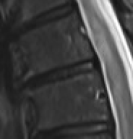
Imagerie – IRM médullaire
C4
C4
C4
C4
Axiale STIR
C5
Th5
Th5
Th5
Axiale STIR
T1
T1 IV+
STIR
Notes:
Lésions intra-médullaires C4, TH5 en hypersignal STIR prenant le contraste
On remarque des anomalies osseuses cervicales basses

Slide 6
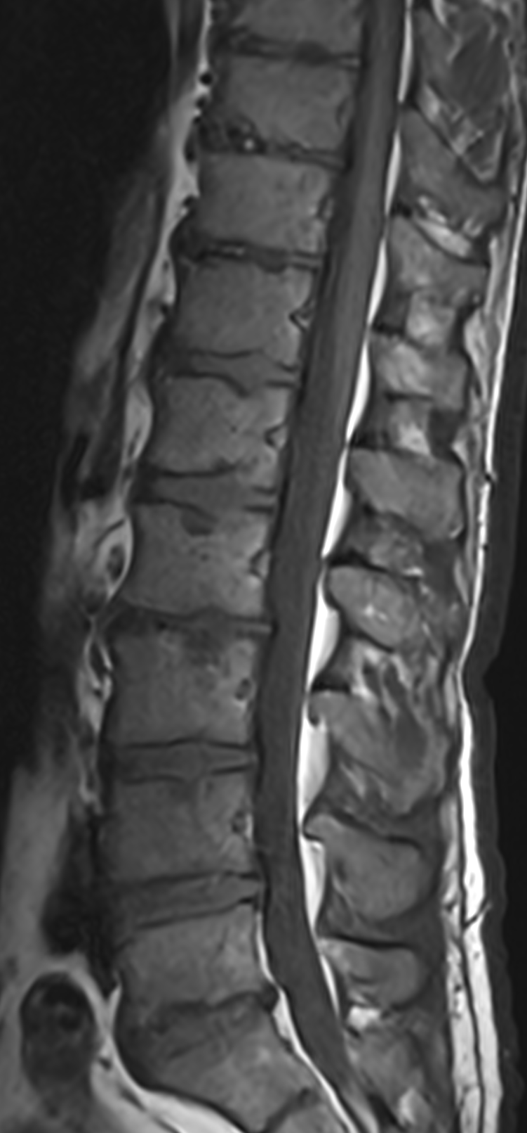
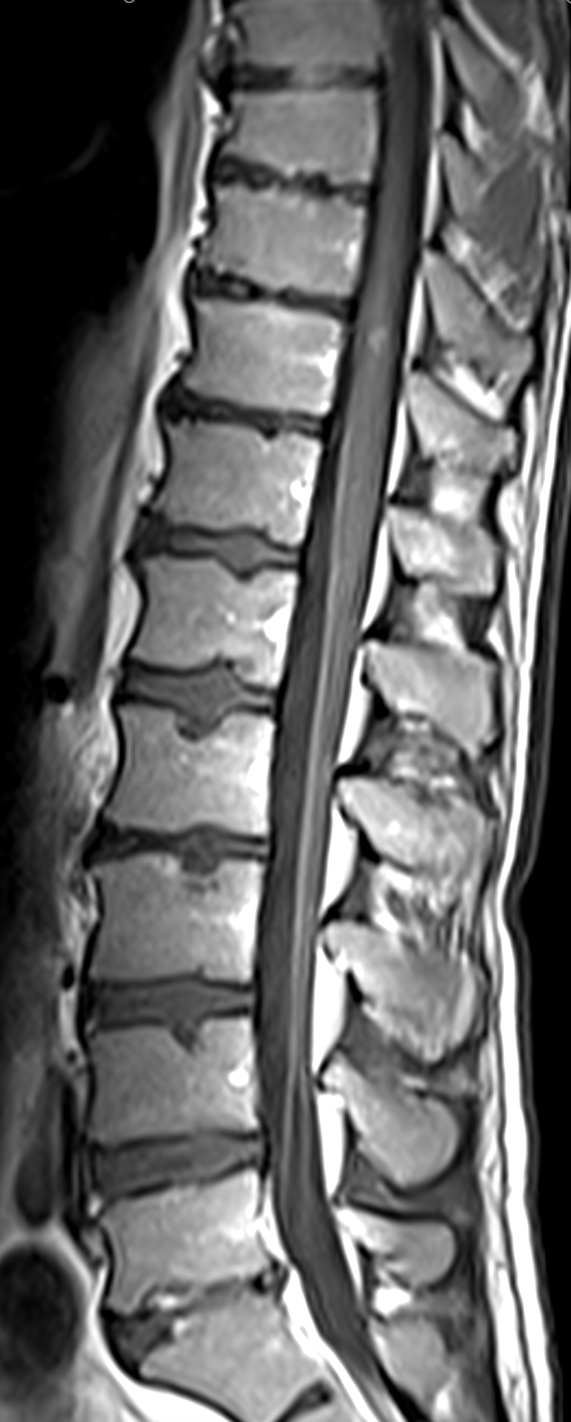
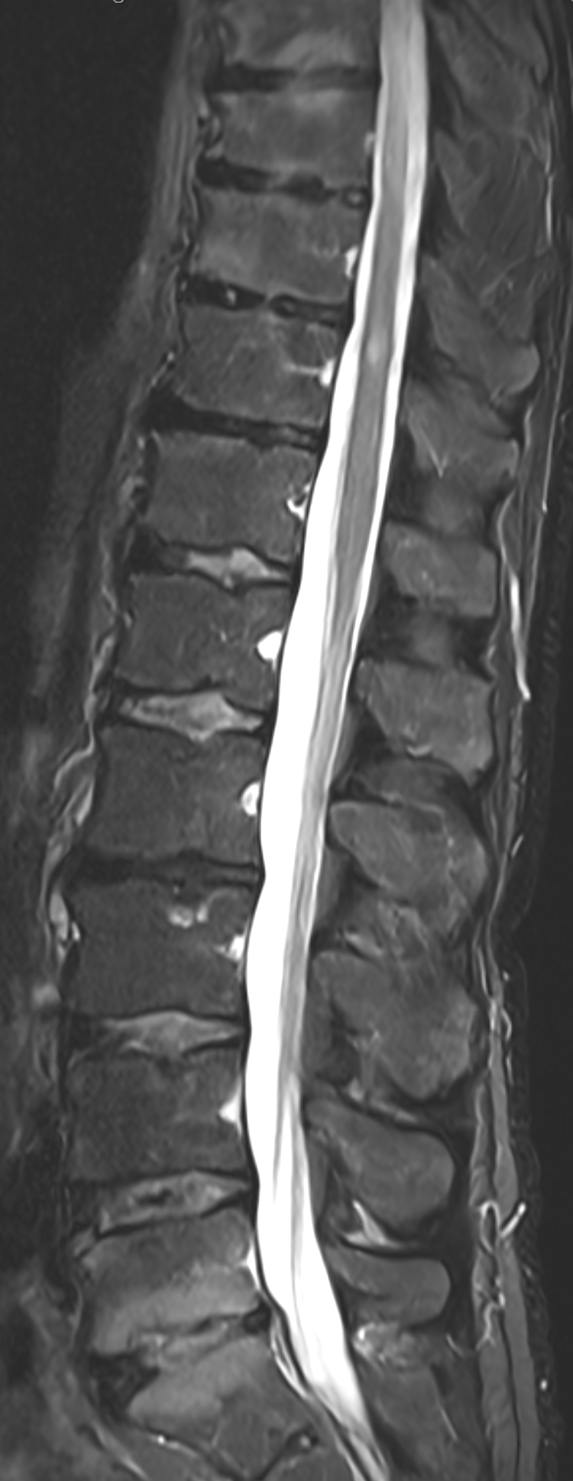
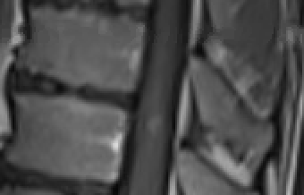
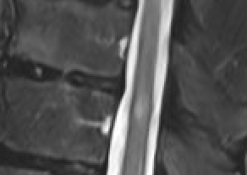
Imagerie – IRM médullaire
Th11
Th11
Th11
Th11
T1 IV+
Th11
T1
T1 IV+
STIR
STIR
Notes:
Lésions médullaire T11 de mêmes caractéristiques

Slide 7
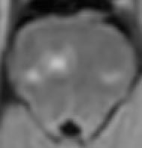
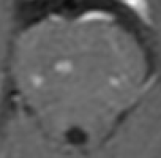
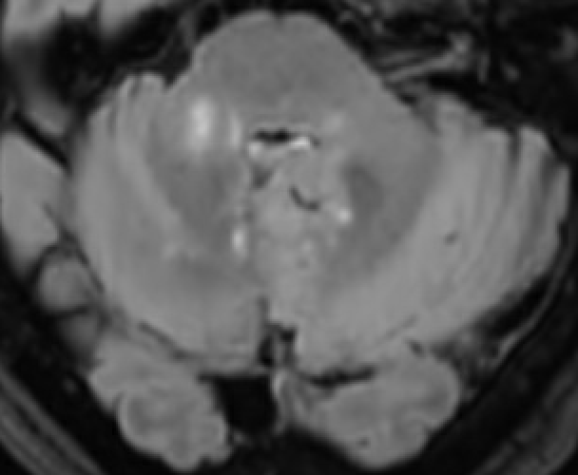
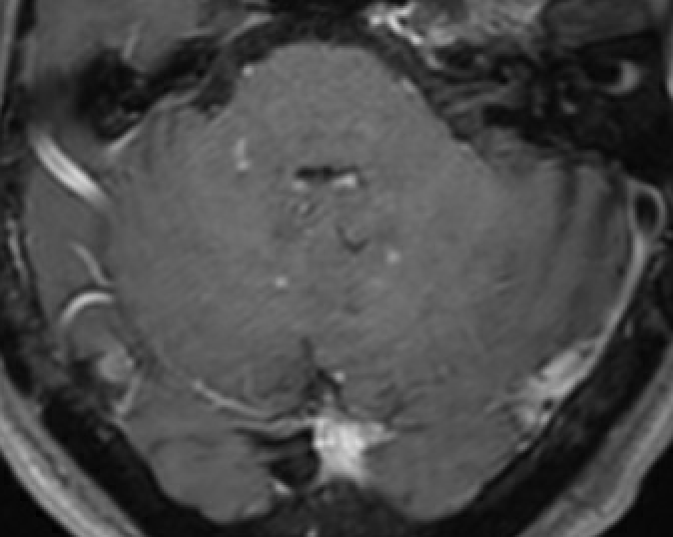
Imagerie – Analyse sémiologique
Encéphale :
Prises de contrastes nodulaires et punctiformes sus- et sous-tentorielles prédominant en fosse postérieure (mésencéphale, pont, cervelet) en hypersignal FLAIR
Pas d’effet de masse ni de franc œdème péri lésionnel
Pas de rehaussement leptoméningé ou pachyméningé
Pas de lésion hémorragique ou vasculaire
Moelle:
Lésions intra-médullaires C4, TH5 et TH11 : PDC nodulaire, en hypersignal STIR
FLAIR
T1 IV +
Notes:
PDC pseudo nodulaires multiples toutes rehaussées prédominant en fosse postérieure

Slide 8
QCM
QCM : Quelles hypothèses diagnostiques retenez-vous ?
Neurosarcoïdose
Neuro-Behçet
CLIPPERS/SLIPPERS
Histiocytose
Neurotuberculose
FLAIR
T1 IV +
Notes:
Anti GFAP : auto immun (pas paranéoplasique), pas de PDC radiaire le long PVS sus-tentorielle pdc linéiaire pas nodulaire
Tb : (pas de méningite) , tuber plus gros, évolution pas en faveur + évolution
Sarcoidose : pas d’atteinte méningée, pas d’atteinte salivaire
CLIPPERS : localisation / supra tentorielle
Métastase :jonction blanc/gris, pas d’œdème,
Vascularite : FP, pas d’hémorragies pas d’atteinte vasculaire, pas la clinique, pas origine
SEP : Distribution, rehaussement, anneau ouvert
Lymphome ; pas de restriction diff, évolution, lésions discontinues,
CLIPPERS (mais le rehaussement paraît un peu trop nodulaire et l'atteinte sus-tentorielle est inhabituelle bien que possible)
Ischémique ; pas de restriction de la diff, vx sp,

Slide 9
QCM
QCM : Quelles hypothèses diagnostiques retenez-vous ?
Neurosarcoïdose
Neuro-Behçet
CLIPPERS/SLIPPERS
Histiocytose
Neurotuberculose
FLAIR
T1 IV +
Notes:
Anti GFAP : auto immun (pas paranéoplasique), pas de PDC radiaire le long PVS sus-tentorielle pdc linéiaire pas nodulaire
Tb : (pas de méningite) , tuber plus gros, évolution pas en faveur + évolution
Sarcoidose : pas d’atteinte méningée, pas d’atteinte salivaire
CLIPPERS : localisation / supra tentorielle
Métastase :jonction blanc/gris, pas d’œdème,
Vascularite : FP, pas d’hémorragies pas d’atteinte vasculaire, pas la clinique, pas origine
SEP : Distribution, rehaussement, anneau ouvert
Lymphome ; pas de restriction diff, évolution, lésions discontinues,
CLIPPERS (mais le rehaussement paraît un peu trop nodulaire et l'atteinte sus-tentorielle est inhabituelle bien que possible)
Ischémique ; pas de restriction de la diff, vx sp,

Slide 10
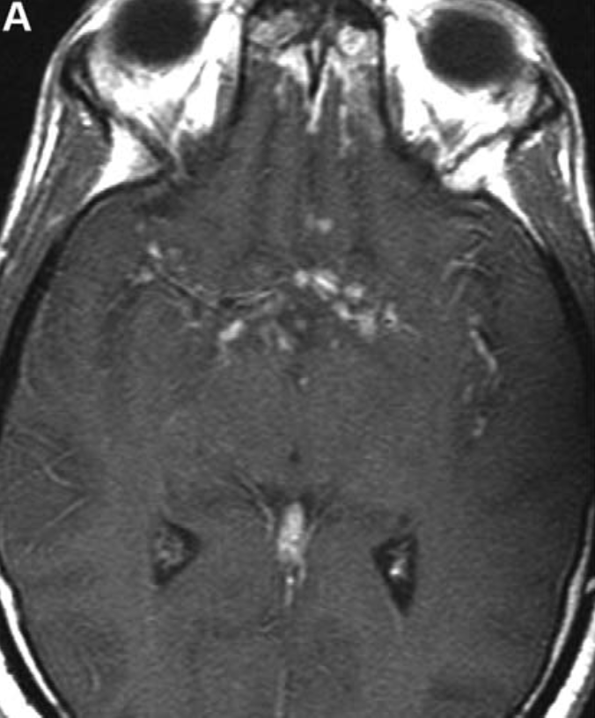
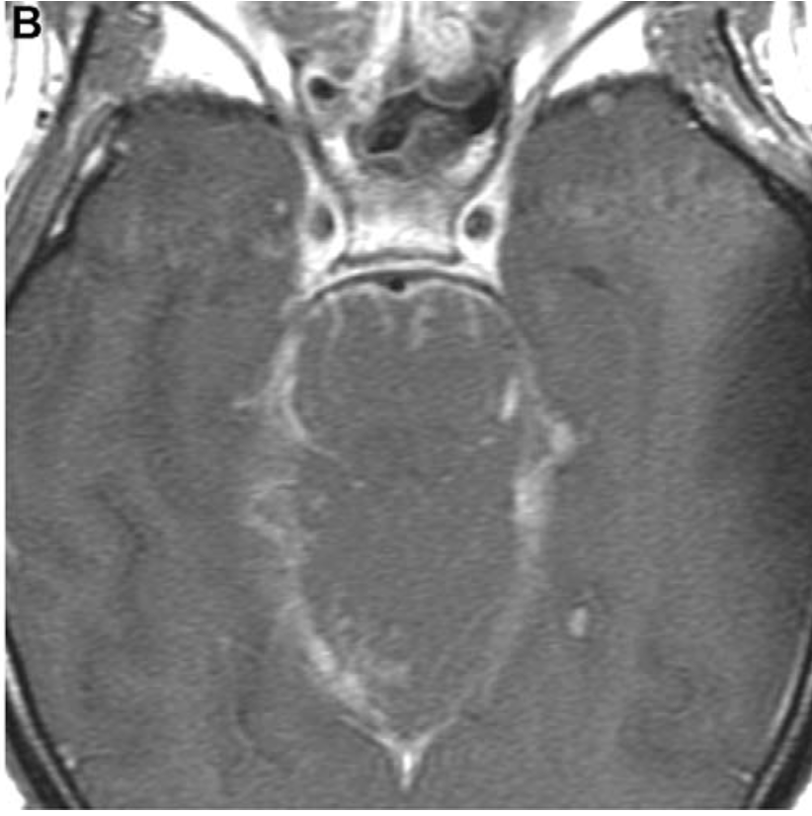
Neurosarcoïdose
Notre cas
Nodules/granulomes parenchymateux
Atteinte médullaire
∅ atteinte leptoméningée/ pachyméningée
Osborn, Anne G., et al. Osborn’s brain: imaging, pathology, and anatomy
Notes:
Affection inflammatoire multisystémique caractérisée par des granulomes épithélioïdes sans nécrose caséeuse
Spectre très large des mofifications IRM. Classiquement rehaussement micronodulaire ou linéaire des leptoméninges/ ou des pachyméninges avec extension intraparenchymateuse de contiguité possible le long des espaces de Virchow Robin. Atteinte médullaire habituelle.
Sarcoidose : ICI pas d’atteinte méningée, pas d’atteinte salivaire
Lésions intraparenchymateuses :
Des lésions infiltrantes et pseudotumorales se présentent sous la forme de nodules multiples disséminés ou calescents, de rehaussement homogène (nodulaire) ou hétérogène. Œdème et effet de masse discret. Un rehaussement leptoméningé est souvent associé car l’atteinte méningée est préalable. des localisations aux parois ventriculaires, au tronc cérébral, à la région pinéale et au cervelet ont également été décrites. IRM médullaire : lésions leptoméningées médulloradiculaires.

Slide 11
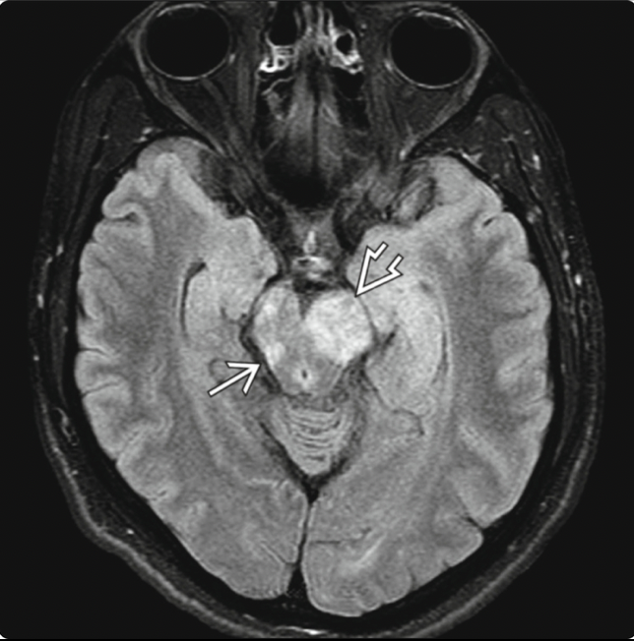
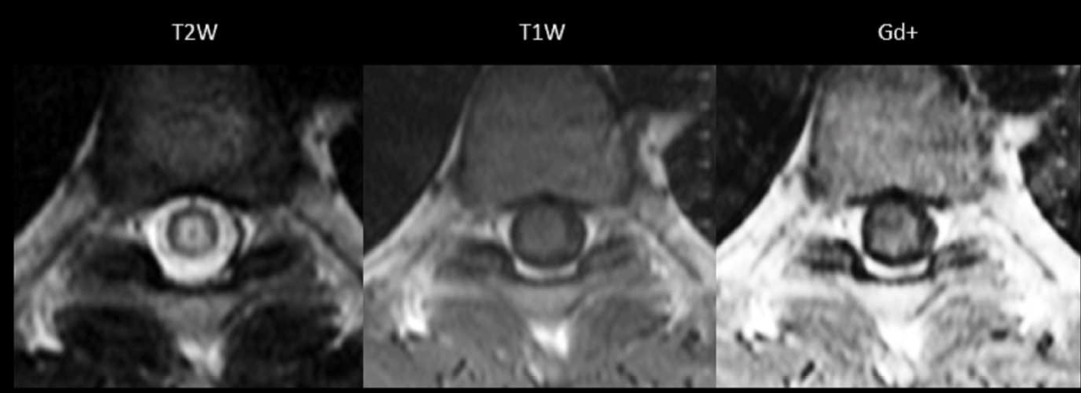
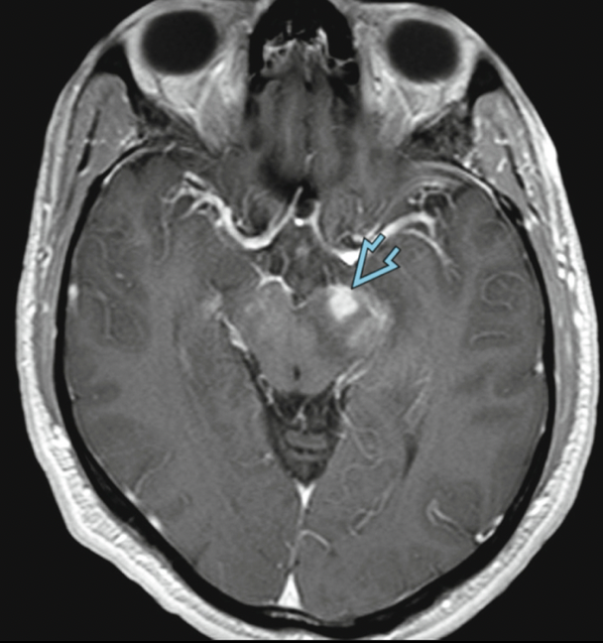
Neuro-Behçet
Notre cas
Localisation ponto-mésencéphalique
Atteinte médullaire rare
« Baegel sign »
∅ critère clinique
∅ atteinte vasculaire/ hémorragique
Osborn, Anne G., et al. Osborn’s brain: imaging, pathology, and anatomy
Notes:
Vascularite multisystémique
L'atteinte du tronc cérébral est la localisation la plus fréquente
– Typiquement atteinte des pédoncules cérébraux et de la partie antérieure du pont
- Touche rarement la moelle spinale (Baegel sign)
Rehaussement en mottes non confluentes, effet de masse faible, volontiers hémorragique en SWI.
ICI : pas d’atteinte vasculaire, pas d’hémorragie.
Diagnostic porté sur des critères cliniques dont l’aphtose buccale récidivante (>3 poussées/an).
Cette affection vasculaire inflammatoire multisystémique chronique, rémittente, idiopathique, est aussi caractérisée par des ulcérations orales et génitales.
Clés du diagnostic : lésion du tronc cérébral en T2 chez un patient avec des ulcérations orales et génitales
○ Mésencéphale > pont > NG > thalamus > SB
○ Lésions focales ou multifocales
○ Effet de masse possible dans les lésions aiguës

Slide 12
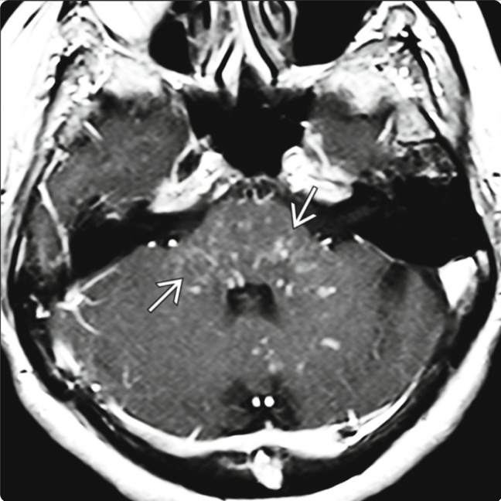
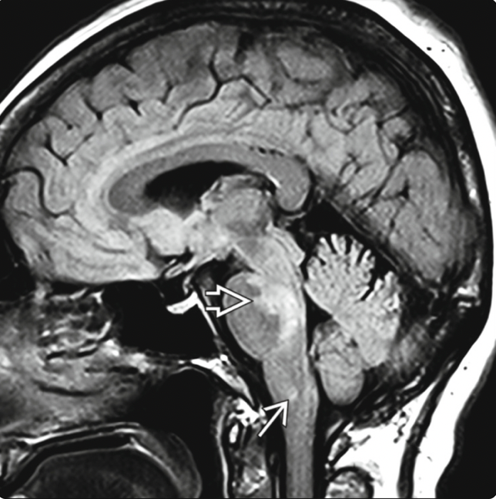
CLIPPERS
Notre cas
Morphologie : PDC ponctiformes du pont
Atteinte médullaire possible
Localisation infra-tentorielle / rarement supra-tentorielle (SLIPPERS)
Osborn, Anne G., et al. Osborn’s brain: imaging, pathology, and anatomy
Diagnostic d’exclusion
Notes:
Inflammation lymphocytaire chronique avec prise de contraste périvasculaire et réponse à la corticothérapie (chronic lymphocytic inflammation with pontine perivascular enhancement responsive to steroids)
Affection infllammatoire rare du SNC prédominant au niveau pontique pour le CLIPPERS et en supra-tentoriel pour le SLIPPERS qui se caractérise par des prises de contraste ponctiformes/curvilignes du pont et du cervelet (plus rarement en supra-tentoriel) avec aspect « en grains de poivre ». L’atteinte médullaire notamment cervicale est possible. Il s’agit d’un diagnostic d’exclusion.
Rehaussement paraît un peu trop nodulaire et l'atteinte sustentorielle est inhabituelle bien que possible)
○ Atteinte principale du tronc cérébral, avec lésions des structures adjacentes rhombencéphaliques
– Réponse clinique et en imagerie à la corticothérapie
○ Classique : lésions avec des prises de contraste ponctiformes/curvilignes du pont avec aspect « en grains de poivre »
Surtout dans le pont
Tb : (pas de méningite) , tuiber plus gros, évolution pas en faveur
Vascularite : FP, pas d’hémorragies pas d’atteointe vasculaire, pas la clinique pas origine, ganglions de la base, moelle rare + gros et confluent et localisée
Tuberculose : évolution
Distribution, rehaussement, anneau ouvert
Erdehim chester :
Lymphome ; pas de restriction diff, évolution, lésions discontinues,
Anti GFAP :

Slide 13
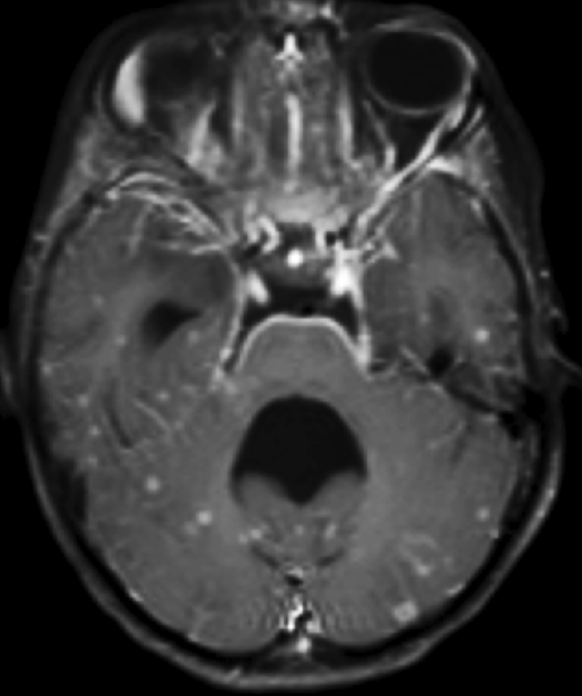
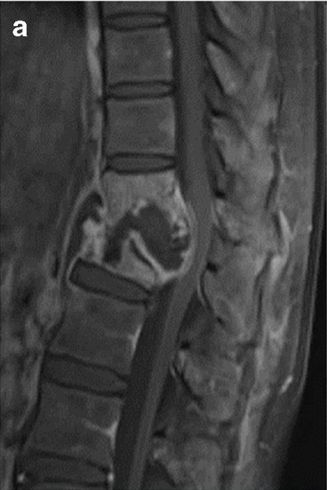
Neurotuberculose
Notre cas
Rehaussement en miliaire jonction SG/SB possible
∅ atteinte leptoméningée ou pachyméningée
Spondylodiscite (mal de Pott) >> atteinte médullaire
Osborn, Anne G., et al. Osborn’s brain: imaging, pathology, and anatomy
Notes:
La tuberculose neuroméningée a une expression radio-clinique très variable.
L’atteinte méningée est la plus fréquente (leptoméningée) mais une atteinte parenchymateuse avec rhombencéphalite et atteinte pédonculaire est également possible (5% des tuberculoses neuroméningées).
Les lésions sont le plus souvent vertébrales ou discales plutôt que médullaire (mal de Pott).

Slide 14
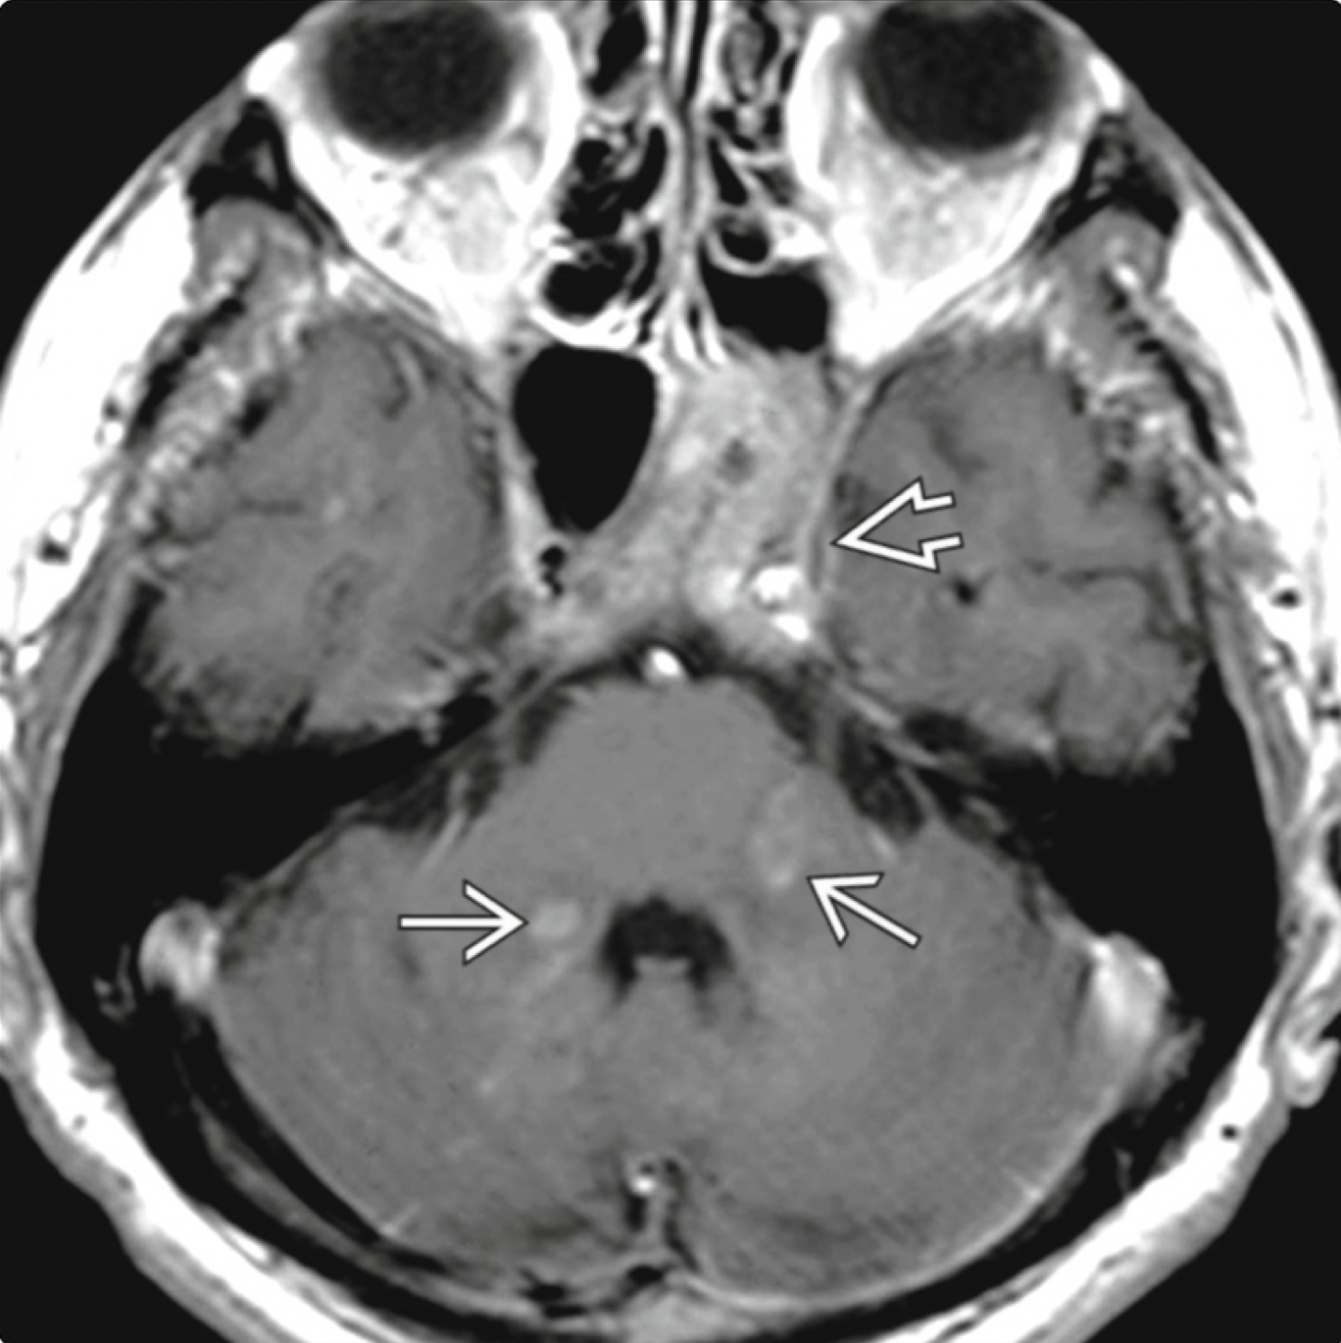

Histiocytose non langerhansienne
Notre cas
Localisation ponto-cérébelleuse
∅ atteinte méningée / de l’axe hypothalamo-hypophysaire / orbitaire
Atteinte médullaire rare
Osborn, Anne G., et al. Osborn’s brain: imaging, pathology, and anatomy
Notes:
On y pense devant des lésions rehaussées du tronc cérébral et du cervelet bien que l’atteinte hypothalamo- hypophysaire, méningée et orbitaire soit plus fréquente. L’atteinte médullaire est rare.
Ex : Lésions rehaussées des hémisphères cérébelleux et des sinus caverneux + cérébelleux supérieur et orbitaire

Slide 15



Métastases parenchymateuses
Notre cas
Morphologie : PDC nodulaires + punctiformes multiples
Atteinte médullaire
∅ Localisation jonction SG/SB
∅ Œdème péri-lésionnel
Radiopaedia, rID-28532
Notes:
Métastases:
On y pense devant des PDC nodulaires ou punctiformes multiples
Contre : localisation jonction SB/SG / peu ou pas d’œdème
Lésion rehaussée, circonscrite, bien individualisée, au niveau de l'interface gris-blanc
Lymphome : Pas d’HS diffusion
Vascularitre : pas de PDC parois artérielles pas de sténose ni lésions ischémiques pas de microsaignements (ES)pas de lésions ichémiques d’âges différents (pas de rupture barrière) toutes ont le mm age

Slide 16










Imagerie – Contrôle de l’IRM cérébrale à 6 mois
FLAIR
T1 IV+
Notes:
Entre temps le patient est perdu de vue pendant 6 mois et voici son IRM de contrôle
L’IRM de contrôle à 6 mois montre une extension des lésions qui présentent le même pattern lésionnel et l’apparition de nouvelles lésions et d’un œdème périlésionnel.

Slide 17




Imagerie – Evolution à 6 mois
M0
M+6 mois
M0
M+6 mois
Notes:
Extension des lésions qui présentent le même pattern lésionnel, apparition de nouvelles lésions et d’œdème périlésionnel.
Même pattern lésionnel pas de progression majeure des léisons (contre méta ou lésions tumorale)
Extension des lésions en taille + nouvelles lésions + d’œdème

Slide 18
Bilan étiologique
Bilan biologique : normal
Ponction lombaire : normale/ pas de méningite, d’hyperprotéinorachie, de synthèse intrathécale d’Immunoglobulines, phénotypage lymphocytaire sans anomalie, pas d’auto-anticorps.
Auto-anticorps négatifs (ANA, anti-ENA, anti-neurones, anti-GFAP, anti-MOG, anti-AQP4)
BGSA : normale
TDM TAP
Notes:
On réalise un bilan étiologique exhaustif qui revient normal.
C’est le TDM TAP qui apporte la clé du diagnostic et peut-être aviez-vous vu une anomalie sur les précédents examens qui n’avait pas été discutée…

Slide 19






Bilan étiologique : TDM c-TAP et des MI
Notes:
TDM TAP et des membres inférieurs :
Lésions ostéocondensantes et érosives du rachis cervical (avec érosions et lyses osseuses focales bien visibles en C6 et C7)
Lésions ostéocondensantes bilatérales + symétriques des os longs

Slide 20


Imagerie – TDM TAP et scintigraphie osseuse
TDM fenêtre osseuse
Scintigraphie osseuse
Notes:
Ostéosclérose hétérogène de l’os spongieux du squelette axial (sternum et rachis cervical) et périphérique avec une atteinte métaphyso-diaphysaire condensante des membres inférieurs
Scinti os : Hyperfixation intense métaphyso-diaphysaire bilatérale et symétrique prédominant aux membre inférieurs : extrémités distales des fémurs et proximales des tibias +++. Préservation de la région sous-chondrale.
Pas d’atteinte mandibulaire ni du squelette axial (D.D. histiocytose langerhansienne)
Hyperfixation intense des berges articulaires de C6-C7 (en limite de champ TEMP) associée à des lésions condensantes diffuses de C6 et C5 et partielle du plateau supérieur C7, avec érosions et lyses osseuses focales bien visibles en C6 et C7.
Hyperfixation intense et focale du radiotraceur à la partie distale du corps sternal latéralisée à gauche au sein d''une lésion condensante.

Slide 21



Imagerie – TDM, Scintigraphie osseuse et TEP-TDM
TEP -FDG
TDM
Scintigraphie osseuse
Notes:
Os : Ostéosclérose hétérogène marquée du spongieux
Epaississement cortical endostéal
Epargne épiphysaire et notamment sous chondrale
Pas de réaction périostée suspecte ni d’ostéolyse
Foyers hypermétaboliques identiques aux foyers scintigraphiques

Slide 22







Imagerie – TDM, Scintigraphie osseuse et TEP-TDM
TEP -FDG
TDM
Scintigraphie osseuse
Notes:
Hypothèses diagnostiques ? Comment confirmer le diagnostic ?

Slide 23




Imagerie – Synthèse
Histiocytose non langerhansienne
Maladie d’Erdheim Chester
Notes:
Quelle est votre hypothèse diagnostique principale à ce stade et comment la confirmer ?
Hypothèses diagnostiques ? Comment confirmer le diagnostic ?
Devant des lésions du tronc cérébral et cérébelleuses chez un patient avec des lésions osseuses bilatérales et symétriques des os longs : évoquer une MEC
Pour confirmer le diagnostic, biopsie des lésions osseuses

Slide 24





Biopsie osseuse – Résultats anatomopathologiques
Biopsie fémorale : Infiltrat cellulaire riche en histiocytes spumeux, PS100 et CD1a négatifs, CD68 et CD163 positifs
Génétique : Mutation sur le codon p.Val600 de BRAF (BRAFV600E)
Hunt, David, et al. « Targeted Treatment of Brainstem Neurohistiocytosis Guided by Urinary Cell-Free DNA ». Neurology Neuroimmunology & Neuroinflammation
Notes:
On réalise une biopsie du fémur droit.
Il s’agissait d’un infiltrat cellulaire riche en histiocytes d’aspect spumeux. L’étude immuno-histochimique a confirmé le diagnostic de maladie d’E-C avec des histiocytes positifs au marquage CD68, négatifs au PS100 et au CD1a (dg diff avec l’histiocytose langerhansienne) .
Mutation BRAF dans 54% des cas de maladie d’Erdheim Chester.
Recherche d’altération génétique

Slide 25
Biopsie osseuse – Diagnostic anatomo-pathologique
Diagnostic final : Maladie d’Erdheim Chester BRAF mutée avec atteinte osseuse et atteinte du SNC à prédominance ponto-mésencéphalique.
Notes:
La présentation neurologique initiale révélant la MEC est rare, avec présentation clinique variable, du syndrôme cérébelleux au syndrome pyramidal.
Signes cliniques : douleurs osseuses, diabète insipide, exophtalmie

Slide 26








Maladie d’Erdheim Chester
Forme rare d’histiocytose non langerhansienne acquise de l’adulte
Infiltration xanthogranulomateuse d’histiocytes spumeux
Manifestations systémiques hétérogènes (hors SNC)
  Atteinte vasculaire
  Atteinte rénale « reins chevelus »
  Atteinte cardiaque
  Atteinte pulmonaire
  Atteinte osseuses
  Atteinte cutanée
Jacob Erdheim
(1874-1934)
Notes:
= Xanthogranulomatose multiviscérale
La maladie d’Erdheim-Chester est une hystiocytose non langerhansienne rare et acquise de l’adulte mur (5ème décennie). Elle résulte d’une infiltration xanthogranulomateuse constituée d’hystiocytes spumeux et se caractérise par des manifestations systémiques très hétérogènes. Les manifestations cliniques les plus fréquentes de la maladie sont l’atteinte osseuse avec une hyperfixation des os longs sur la scintigraphie osseuse au 99Tc (Dion et al., 2006 [1]) et l’atteinte urologique avec un tableau de pseudofibrose rétropéritonéale
L’atteinte urologique et osseuse sont les manifestations les plus fréquentes. Les autres manifestations, plus rares, font toute la gravité de la maladie notamment lorsqu’il existe une atteinte cardiovasculaire, neurologique centrale, rétro-orbitaire ou pulmonaire.
tomodensitométrie à l’aspect des facias et de la graisse périrénale montrant parfois un aspect de gangue péri rénale ou de « rein chevelu » (Fig. 2). Cet aspect, lorsqu’il est retrouvé, est quasiment pathognomonique de la maladie d’E-C

Slide 27








Maladie d’Erdheim Chester – Imagerie SNC
Atteinte de l’axe hypothalamo-hypophysaire
Atteinte méningée
Atteinte parenchymateuse
Atteinte orbitaire
Atteinte osseuse sinusienne
Notes:
Devant des lésions du tronc cérébral ou cérébelleuses chez un patient avec des lésions osseuses ou un diabète insipide, évoquer une MEC
La maladie de Erdheim Chester a une présentation non spécifique à l’imagerie encéphalique, avec une atteinte principalement hypothalamo- hypophysaire, qui peut être associée à des lésions méningées, parenchymateuses et orbitaires.
Drier, Aurélie, et al. « Cerebral, Facial, and Orbital Involvement in Erdheim-Chester Disease: CT and MR Imaging Findings ». Radiology, vol. 255, nº 2, mai 2010, p. 586‑94. DOI.org (Crossref), https://doi.org/10.1148/radiol.10090320.
Les atteintes les plus fréquentes à l’imagerie sont les suivantes:
- Atteinte de l’axe hypothalamo-hypophysaire (en particulier la disparition de l’hypersignal T1 spontané de la post-hypophyse)
Atteinte méningée (masses durales, épaississement pachyméningé)
- Atteinte parenchymateuse (masses intra-axiales rehaussées, hypersignal des noyaux dentelés pontique et pédonculaire)
Lésions orbitaires et osseuses (sinus et voute )
Lésions osseuses : ostéosclérose sinusienne
Moreover, 50% of patients had parenchymal lesions involving the cerebral hemi- spheres, pituitary gland, or hypothalamus; 35% had brainstem lesions, 25% had cerebellar involvement, 17.5% had dural involvement, and 10% had dural as well as parenchymal lesions found on MRIs, as seen in Figure 2.

Slide 28

Maladie d’Erdheim Chester – Atteinte du SNC
Atteinte de l’axe hypothalamo-hypophysaire
Atteinte méningée
Atteinte parenchymateuse
Atteinte orbitaire
Atteinte osseuse sinusienne
Notes:
A REFAIRE +++
Devant des lésions du tronc cérébral ou cérébelleuses chez un patient avec des lésions osseuses ou un diabète insipide, évoquer une MEC
La maladie de Erdheim Chester a une présentation non spécifique à l’imagerie encéphalique, avec une atteinte principalement hypothalamo- hypophysaire, qui peut être associée à des lésions méningées, parenchymateuses et orbitaires.
Drier, Aurélie, et al. « Cerebral, Facial, and Orbital Involvement in Erdheim-Chester Disease: CT and MR Imaging Findings ». Radiology, vol. 255, nº 2, mai 2010, p. 586‑94. DOI.org (Crossref), https://doi.org/10.1148/radiol.10090320.
Les atteintes les plus fréquentes à l’imagerie sont les suivantes:
- Atteinte de l’axe hypothalamo-hypophysaire (en particulier la disparition de l’hypersignal T1 spontané de la post-hypophyse)
Atteinte méningée (masses durales, épaississement pachyméningé)
- Atteinte parenchymateuse (masses intra-axiales rehaussées, hypersignal des noyaux dentelés pontique et pédonculaire)
Lésions orbitaires et osseuses (sinus et voute )
Lésions osseuses : ostéosclérose sinusienne
Moreover, 50% of patients had parenchymal lesions involving the cerebral hemi- spheres, pituitary gland, or hypothalamus; 35% had brainstem lesions, 25% had cerebellar involvement, 17.5% had dural involvement, and 10% had dural as well as parenchymal lesions found on MRIs, as seen in Figure 2.

Slide 29




Maladie d’Erdheim Chester – Atteinte du SNC
Maladie d’Erdheim Chester – Imagerie SNC
Notes:
Atteinte du SNC (25–76 %) : Atrophie corticale et cérébelleuse
Parenchyme (supratentoriel ≈46 %, fosse postérieure 20–46 %, substance blanche 60–87 %, noyaux gris centraux 7 %)
Lésions micronodulaires, nodulaires ou pseudo-tumorales / hypersignal des noyaux dentelés pontique et pédonculaire) ; hypersignal T2 ; rehaussement hétérogène ; œdème minime
Cervelet, surtout : les noyaux dentelés et les pédoncules cérébelleux
Les atteintes les plus fréquentes à l’imagerie sont les suivantes:
- Atteinte de l’axe hypothalamo-hypophysaire (en particulier la disparition de l’hypersignal T1 spontané de la post-hypophyse)
Atteinte méningée (masses durales, épaississement pachyméningé)
- Atteinte parenchymateuse (masses intra-axiales rehaussées, hypersignal des noyaux dentelés pontique et pédonculaire)
Lésions orbitaires et osseuses (sinus et voute )
Lésions osseuses : ostéosclérose sinusienne
Moreover, 50% of patients had parenchymal lesions involving the cerebral hemi- spheres, pituitary gland, or hypothalamus; 35% had brainstem lesions, 25% had cerebellar involvement, 17.5% had dural involvement, and 10% had dural as well as parenchymal lesions found on MRIs, as seen in Figure 2.

Slide 30

Maladie d’Erdheim Chester – Imagerie SNC
Notes:
Atteinte de l’axe hypothalamo-hypophysaire
en particulier la disparition de l’hypersignal T1 spontané de la post-hypophyse)
Épaississement de la tige pituitaire
Lésions nodulaires ou micronodulaires
Atrophie hypophysaire

Slide 31

Maladie d’Erdheim Chester – Imagerie SNC
Notes:
Atteinte vasculaire (10–17 %)
Inflammation péri-adventitielle
Engainement vasculaire
Thrombose ou infiltration des sinus veineux duraux

Slide 32

Maladie d’Erdheim Chester – Imagerie SNC
Notes:
Atteinte extra-axiale (durale 30–50 %, leptomeningée 6–7 %)
Lésions durales uniques ou multiples, rehaussées
Épaississement pachyméningé
Atteinte épidurale spinale
Atteinte leptomeningée
Atteinte méningée (masses durales, épaississement pachyméningé)
- Atteinte parenchymateuse (masses intra-axiales rehaussées, hypersignal des noyaux dentelés pontique et pédonculaire)
Lésions orbitaires et osseuses (sinus et voute )
Lésions osseuses : ostéosclérose sinusienne
Moreover, 50% of patients had parenchymal lesions involving the cerebral hemi- spheres, pituitary gland, or hypothalamus; 35% had brainstem lesions, 25% had cerebellar involvement, 17.5% had dural involvement, and 10% had dural as well as parenchymal lesions found on MRIs, as seen in Figure 2.

Slide 33

Maladie d’Erdheim Chester – Imagerie SNC
Notes:
MF : Ostéosclérose sinusienne

Slide 34

Maladie d’Erdheim Chester – Imagerie SNC
Notes:
Orbites : Masses intra- ou extraconales

Slide 35
Références
Osborn, Anne G., et al. Osborn’s brain: imaging, pathology, and anatomy. 3e éd., Elsevier, 2023.
Bot, Joseph C. J., et al. « Response: Brain Miliary Enhancement ». Neuroradiology, vol. 62, no 5, mai 2020, p. 547 547. Drier, Aurélie, et al. « Cerebral, Facial, and Orbital Involvement in Erdheim-Chester Disease: CT and MR Imaging Findings ». Radiology, vol. 255, nº 2, mai 2010, p. 586‑94.
Rai, Pranjal, et al. « Neuroimaging Spectrum of Erdheim-Chester Disease: An Image-Based Review ». American Journal of Neuroradiology, novembre 2024
Chiocchi, Marcello, et al. « Radiological Findings in Erdheim Chester Disease: A Very Rare Multisistemic Disease ». Radiology Case Reports, vol. 18, nº 5, mai 2023
Hunt, David, et al. « Targeted Treatment of Brainstem Neurohistiocytosis Guided by Urinary Cell-Free DNA ». Neurology Neuroimmunology & Neuroinflammation
Notes:
Revoir +++ ajouter 2025 et

Slide 36
Merci de votre attention ☺

Slide 37






Hypothèses diagnostiques principales
Maladie | PVS pattern | Localisation | Rh leptoméningé | Hémorragies | Moelle
Sarcoïdose | + | Supra et infratentorielle | + | rare | +
CLIPPERS | + | Infratentoriel | - | - | +
Histiocytose (ECD) | + | Supra et infratentorielle | + | - | Rare
Métastases | +/- | Supra et infratentorielle | + | +/- | +
Lymphome | + | Supra et infratentorielle | + | rare | +
Tuberculose | - | Supra et infratentorielle | + | - | (Corps vertébraux)
Behçet | + | Infratentorielle | + | + | -

